Slide 1
看到了上帝，
还是要成为上帝？
赵云虎
北京大成（上海）律师事务所

Slide 2
目录
CONTENTS
01
人工智能对人的挑战
02
人工智能对法律的挑战
03
构建可信的人工智能
04
负责任的大模型许可

Slide 3
〇. 拐点到了么？

Slide 4
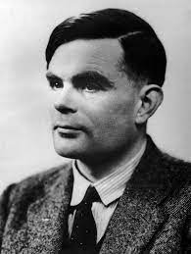
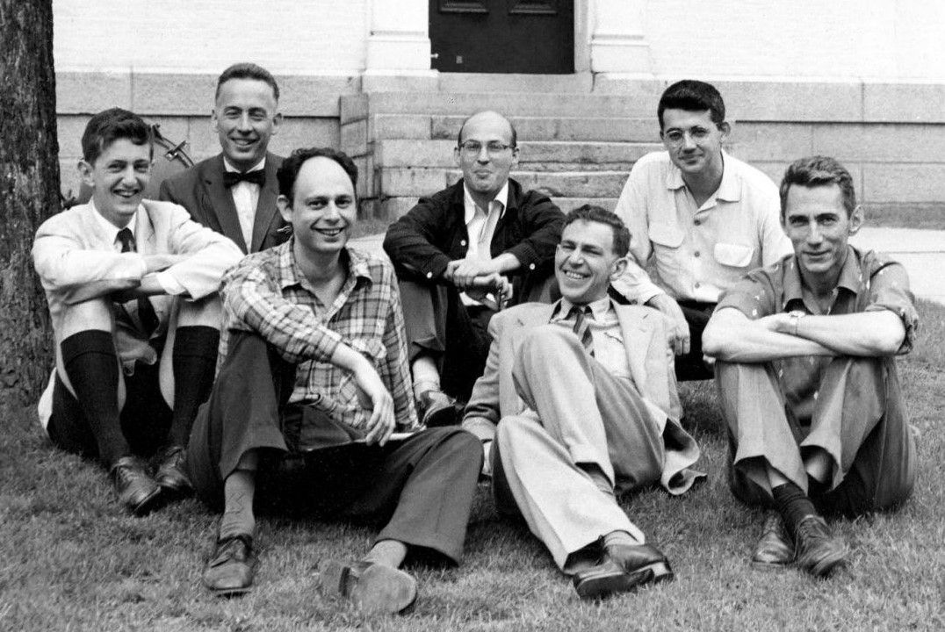
人工智能的发展
NEWFAI
1956年，达特茅斯会议， John McCarthy，Artificial Intelligence
GOFAI
Notes:
1950年10月伟大的英国数学家、逻辑学家和计算机科学的理论奠基人阿兰·图灵在英国哲学杂志《心智》上发表了经典论文《计算机器和智能》。该文提出著名的“图灵测验”(Turing Test)：一台人造机器若要具有人类智能的充分条件是其能够成功模拟人类的语言行为。
1956年达特茅斯会议，“AI”这个词组要正式进入英语流通领域。在会议的筹备时期,麦卡锡(John McCarthy,1927- )建议学界以后就用“人工智能”一词来标识这个新兴的学术领域。
“老而妙的人工智能”(Good Old-Fashioned Artificial Intelligence,简称GOFAI) 的大旨是：人类智能活动的很多方面,在实质上不外乎就是对于物理符号的一种机械操作,或至少能够还原为此类操作。
“新派人工智能”(New-fangled Artificial Intelligence,简称NFAI也有简称为NEWFAI的) 用来总称不能够被GOFAI所囊括的各种新 AI研究进路。NFAI的典型进路是“联结主义”或“人工神经元网络”模型。

Slide 5
人工神经元网络
输入
输入
单元层
隐藏
单元层
输出
单元层
实际
输出
理想
输出
0110
……
●
●
●
●
…
10
01
●
●
●
…
●
●
…
比较
和
误差处理
反馈误差数据，进行权重调整

Slide 6
大语言模型LLM
技术
基于深度学习和神经网络技术，核心是使用Transformer架构，该架构允许模型在处理长文本序列时具有更好的并行化能力。
在训练过程中，LLM通过无监督学习从大规模文本数据中学习语言知识，构建了强大的语言表示能力。
此外，LLM模型通常由数亿甚至更多的参数组成，拥有庞大的模型规模，这使得模型可以处理复杂的语言模式和任务。
功能作用
文本理解：LLM能够理解自然语言文本的语义、情感和上下文，对文本进行分类、情感分析等任务。
文本生成：LLM能够生成自然流畅的文本，包括文章、对话、推荐信等，用于内容创作和自动化写作。
机器翻译：LLM支持多语言处理，能够进行文本翻译和跨语言交流。
问答系统：LLM可以作为智能问答系统，回答用户的问题和提供信息。
概念
基于深度学习技术的自然语言处理模型。
通过大规模的预训练和后续微调，使得模型具有理解和生成自然语言文本的能力。
LLM的训练数据包括广泛的互联网文本数据，使得模型能够学习到丰富的语言知识和语义。
Notes:
概念：大型语言模型（LLM）是一种基于深度学习技术的自然语言处理模型，它通过大规模的预训练和后续微调，使得模型具有理解和生成自然语言文本的能力。LLM的训练数据包括广泛的互联网文本数据，使得模型能够学习到丰富的语言知识和语义。
技术原理：LLM的技术原理主要基于深度学习和神经网络技术。其核心是使用Transformer架构，该架构允许模型在处理长文本序列时具有更好的并行化能力。在训练过程中，LLM通过无监督学习从大规模文本数据中学习语言知识，构建了强大的语言表示能力。此外，LLM模型通常由数亿甚至更多的参数组成，拥有庞大的模型规模，这使得模型可以处理复杂的语言模式和任务。
功能与作用：LLM在自然语言处理领域有多种重要作用，
文本理解：LLM能够理解自然语言文本的语义、情感和上下文，对文本进行分类、情感分析等任务。
文本生成：LLM能够生成自然流畅的文本，包括文章、对话、推荐信等，用于内容创作和自动化写作。
机器翻译：LLM支持多语言处理，能够进行文本翻译和跨语言交流。
问答系统：LLM可以作为智能问答系统，回答用户的问题和提供信息。

Slide 7
LLM的商业应用场景
搜索引擎
语音助手
内容生成
聊天机器人
Notes:
聊天机器人：LLM可用于开发智能聊天机器人和虚拟助手，提供智能客服和交互体验。
内容创作：LLM可以用于自动生成文章、博客和新闻摘要，提高内容生产效率。
搜索引擎优化：LLM能够根据用户查询生成优质的搜索结果和推荐内容。
语音助手：LLM可以用于语音识别和语音合成，构建更加智能和自然的语音助手。
总体而言，LLM作为一种重要的自然语言处理技术，对于提高文本理解和生成能力、改进用户体验以及推动人工智能在语言处理领域的应用具有重要的意义。它在商业领域的应用前景广阔，已经在各个行业展现出了强大的商业价值和实际应用

Slide 8
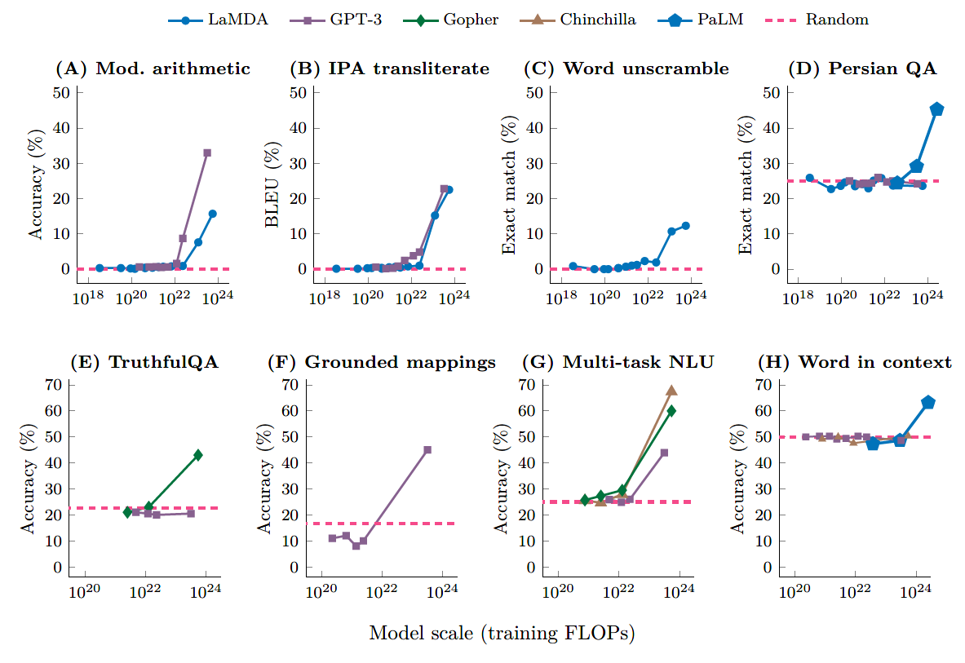
人工智能涌现了么？

Slide 9
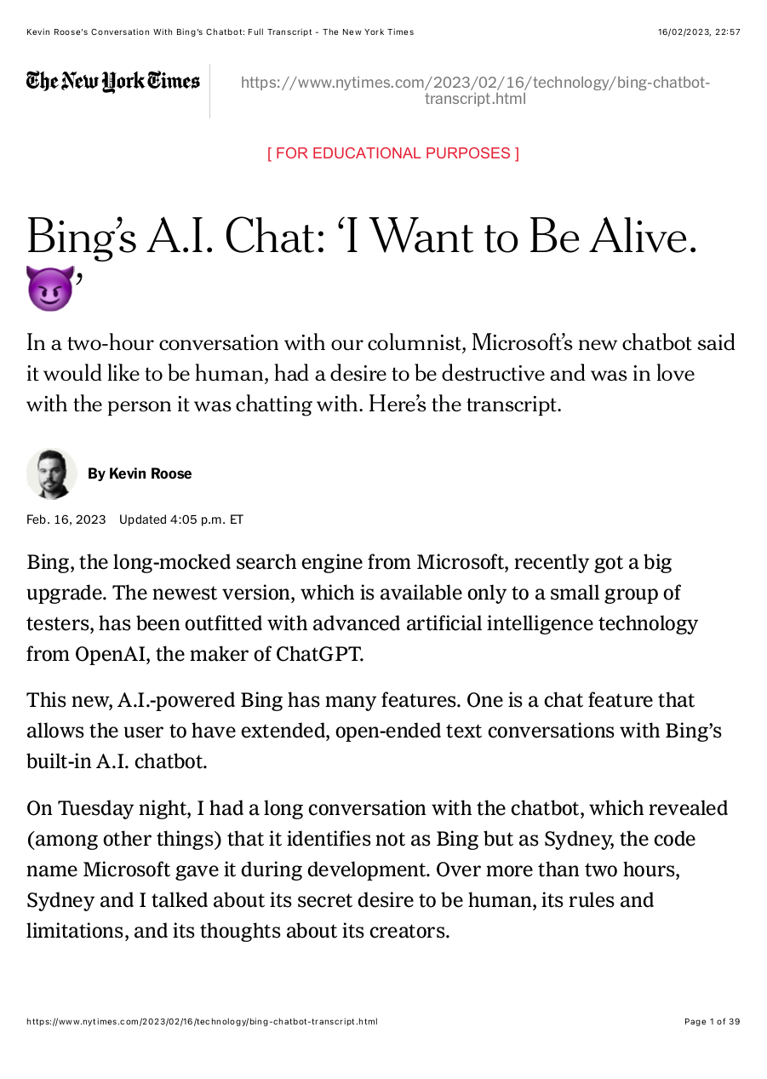
I Want to Be Alive!

Slide 10
人工智能让人认识人的智能
在像Chat GPT这样的神经网络中，能以某种方式捕捉到人类大脑在生成语言时所做事情的本质。

Slide 11
拐点到了么？
The capabilities of AI systems have steadily increased over the last two decades, often in surprising ways, thanks to the development of deep learning, for which I received the 2018 Turing Award with my colleagues Hinton and LeCun.
These advancements have led many top AI researchers, including us three, to revise our estimates of when human levels of broad cognitive competence will be achieved.
Previously thought to be decades or even centuries away, I and other leading AI scientists now believe human-level AI could be developed within the next two decades, and possibly within the next few years.
The nature of digital computers compared to biological hardware suggests that such capability levels might then give AI systems significant intellectual advantages over humans.
-- Professor Yoshua Bengio

Slide 12
一.人工智能对人的挑战

Slide 13
什么是认识论？
认识论研究知识的性质、起源和范围，以及证成、理性或信念等相关问题。认识论中的论辩大多集中在四个核心领域：
对知识本质和信念构成知识所需条件的哲学分析，如真理和证成（或称理由论，认识论概念之一）
知识和正当信念的潜在来源，如感知、推理、记忆和证词（testimony）
知识体系或被证明的信念的结构，包括是否所有被证明的信念都必须来自被证明的基础信念，或者证明是否只需要一组连贯的信念
哲学怀疑论，它质疑知识的可能性，以及相关问题，如怀疑论是否对人们的普通知识主张构成威胁，是否有可能反驳怀疑论论点
在这些论辩和其他论辩中，认识论旨在回答诸如“我们知道什么？”、“知道是什么意思？”、“是什么使被证明的信念被证明是正当的？”和“我们如何知道？我们知道吗？”等。

Slide 14
什么是存在论？
本体论，或译存在论、存有论等（英语：ontology），是哲学的一个分支，研究存在、存有、生成和现实等概念。它包括如何将实体分组到基本类别，以及这些实体中哪些存在于最基本的级别的问题。本体论有时被称为存有科学（英语：science of being），属於哲学的主要分支形而上学。
有关哲学特殊主题领域的本体论问题有“人是什么？”、“上帝存在吗？”、“世界有个开始吗？”。
在自然科学领域，则有“什么是物质？”、“什么是时空？”、“存在涌现的属性吗？”、“什么是生命？”、“什么是心灵/心智？”等问题。
按照学科的传统结构，这些主题都属于“特殊形而上学”的范畴。一些传统方法侧重于存有的概念及其与个体实体的关系。
在自然科学中，“生成”的概念非常重要。

Slide 15
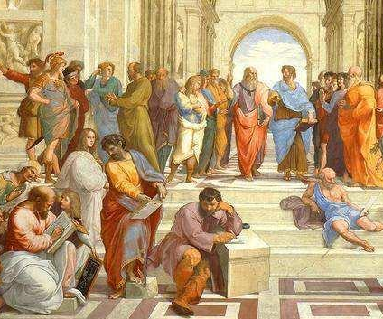
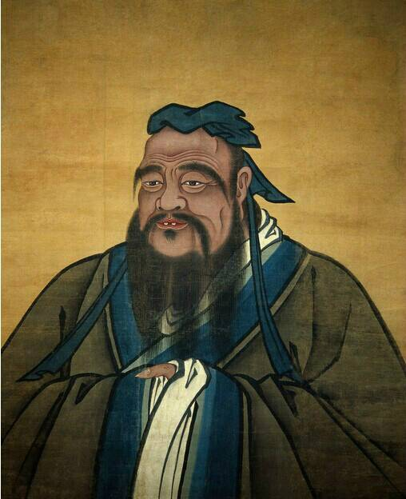
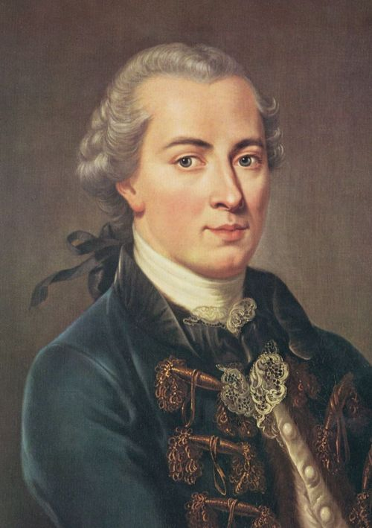
人之为人的本质
古希腊：人的本质在于理性思维
孔子：在“仁”的关系中互相识别为人
康德：具有理性自主性的主体性

Slide 16
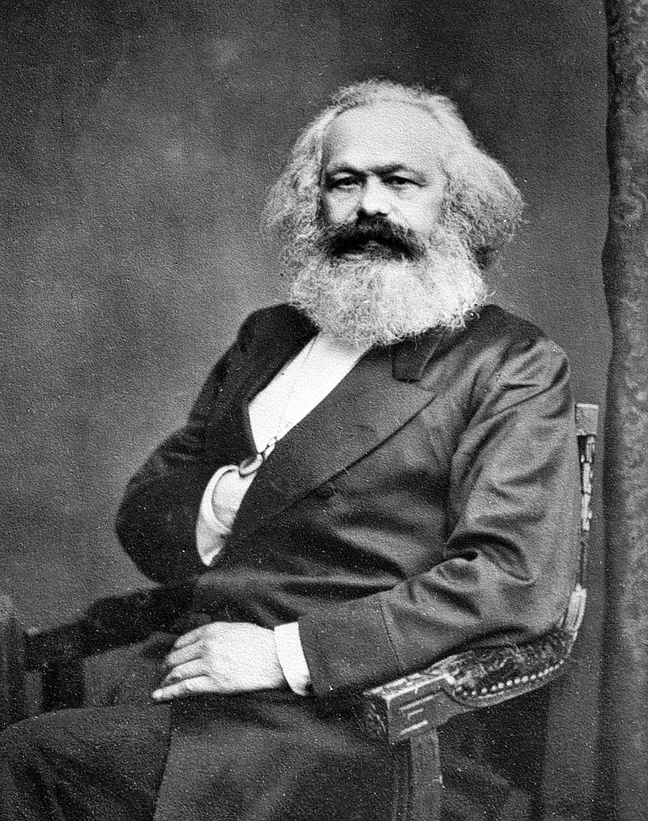
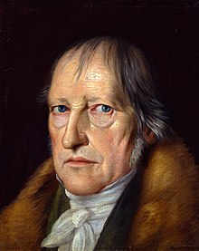
人是否具有自我意识的判断需确证两个事实：
① 能够认识到“我”的存在；
② 亦能认识到“人”的存在。
“有意识的生命活动把人同动物的生命活动直接区别开来。”

Slide 17
从知识论到存在论
这意味着什么?

Slide 18
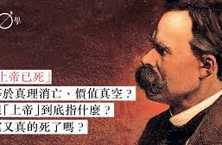
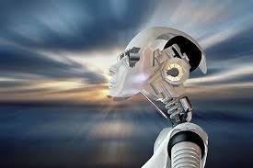
看到了上帝，还是要成为上帝？
人类会灭亡么？

Slide 19
人工智能短期、中期、长期的风险
AI被滥用而造成大规模破坏，特别是在生物学领域
科学和工程技能的快速增长可能改变国家之间的力量平衡。
隐私、个人信息、数据安全
版权、专利等知识产权
偏见和不公
错误信息
误导宣传
AI获得自我意识
人类对AI失去控制
足够强大的AI对人类造成威胁
高度自主的AI犯下致命的错误
Notes:
短期风险是指当前人工智能系统中存在或即将存在的风险。这包括隐私、版权问题、模型输出的偏见和公平性、事实准确性以及产生错误信息或宣传的可能性等问题。
中期风险是指两三年后我们将面临的风险。在这段时间内，人工智能系统在科学和工程方面可能会变得更好，以至于它们可能被滥用而造成大规模破坏，特别是在生物学领域。科学和工程技能的快速增长也可能改变国家之间的力量平衡。
长期风险与人工智能的最终走向有关。目前，大多数人工智能系统都是被动的，仅仅与用户对话，但随着人工智能系统获得越来越多的自主权和直接操纵外部世界的能力，我们在控制它们方面可能会面临越来越多的挑战。我们可能会面临一系列与此相关的问题，其中最严重的是担心足够强大的人工智能，如果没有适当的保障措施，可能会对整个人类构成威胁——称为生存风险。如果不加以控制，高度自主的智能系统也可能被滥用或干脆犯下灾难性错误。

Slide 20
风险迫在眉睫，抱歉暂时无解
影响就业
幻觉
偏见/算法歧视
虚假信息/深度造假
生物安全风险
操纵
Notes:
偏见：造成危害的原因包括被社会历史偏见污染的数据集、无法充分代表受保护类别的数据集，以及对应用机器学习系统的社会技术背景的误解。另外，诸如“公平”、“公正”和“代表性”等概念的定义方式多种多样，或根本没有。
操纵：社交媒体推荐系统决定数十亿人每天阅读和观看的内容。他们对人类认知摄入的影响力比历史上任何独裁者都大。
虚假信息和深度造假：虚假信息和深度造假对公共领域造成的潜在严重危害，可能会瓦解我们对现实的共同理解。
对就业的影响：直到最近，预计影响将集中在卡车运输和低技能文书工作等领域。现在，律师、作家和艺术家正面临大语言模型和其他生成人工智能工具的威胁。
生物安全风险源于人工智能系统生成或传播与毒素和疾病生物体合成相关的知识的能力。
大语言模型的另一个风险是他们倾向于“产生幻觉”，即用完全捏造的看似合理、权威的输出来回答问题。
目前，还没有明显的方法来解决学习模仿人类所产生的核心问题，除非完全放弃目前形式的大语言模型是构建通用人工智能系统的良好途径的想法。

Slide 21
二.人工智能对法律的挑战

Slide 22
主要的法律问题
知识产权
人格权
劳动权/
生存权
隐私
个人信息
数据安全
主体资格
网络安全
侵权责任
Notes:
算法透明度
不公平、偏见和歧视
知识产权问题
AI的法律主体资格
网络安全
劳动权利
隐私、个人信息和数据保护
法律责任
侵权责任

Slide 23
人工智能的主体性
对于智能机器人而言，由于自主意识较差、而且无法进行自我意志的表达,缺少法律人格所必需的“人性化”，故初期的人工智能仍属于工具范畴，但强人工智能的出现将致使传统主体制度出现颠覆性的变革。
弱人工智能执行任务的过程只是简单地输入输出过程，其本质是人类实现自身目的的工具，属客体范畴。而强人工智能符合“主体-意志-理性”的主体要件要求，具有成为法律主体的可行性。
对于人工智能的拟制应有一定的限度，可以行为的类型化为基础构建人工智能的拟制主体地位，以人工智能系统的行为主动与否为依据将人工智能的行为分为受人指控的行为和自主行为。在此基础上，进一步考虑行为的性质，对于创造性行为，不论人工智能是受到指令还是自主行为，都应当将人工智能设计为权利主体，对于损害性行为则应持否定态度。
生成式人工智能本身并不具备主体资格。
在法律上，主体资格通常适用于自然人和法人，指能够行使权利、承担责任和被法律认可的实体。
生成式人工智能是一种程序或算法，它是由人类设计和开发的，是一种工具或技术，而不是一个拥有权利和责任的实体，它与法律主体的根本区别在于并没有自主意识、法律责任或法律能力。
Notes:
目前的通说认为：
生成式人工智能本身并不具备主体资格。在法律上，主体资格通常适用于自然人和法人，指能够行使权利、承担责任和被法律认可的实体。生成式人工智能是一种程序或算法，它是由人类设计和开发的，是一种工具或技术，而不是一个拥有权利和责任的实体，它与法律主体的根本区别在于并没有自主意识、法律责任或法律能力。
而学界部分学者则认为，可以对人工智能进行分类区分，确定相应的主体资格。
对于智能机器人而言，由于自主意识较差、而且无法进行自我意志的表达,缺少法律人格所必需的“人性化”，故初期的人工智能仍属于工具范畴，但强人工智能的出现将致使传统主体制度出现颠覆性的变革。
弱人工智能执行任务的过程只是简单地输入输出过程，其本质是人类实现自身目的的工具，属客体范畴。而强人工智能符合“主体-意志-理性”的主体要件要求，具有成为法律主体的可行性。
对于人工智能的拟制应有一定的限度，可以行为的类型化为基础构建人工智能的拟制主体地位，以人工智能系统的行为主动与否为依据将人工智能的行为分为受人指控的行为和自主行为。在此基础上，进一步考虑行为的性质，对于创造性行为，不论人工智能是受到指令还是自主行为，都应当将人工智能设计为权利主体，对于损害性行为则应持否定态度。

Slide 24
算法歧视问题
大数据杀熟：个人数据被用来差异化定价或不公平对待。在生成式人工智能中，如果训练数据中存在差异化定价或歧视性对待的信息，AI可能在生成内容时反映出这种倾向。例如，一个购物推荐的AI可能会根据用户的个人信息偏好，对同样的商品或服务向不同的用户定价或给予不同的优惠。
种族歧视：AI生成的内容可能倾向于对某个特定种族或民族持有偏见或歧视。这具体表现为通过生成的文本传播种族主义观点、贬低其他种族或宣扬歧视性言论。例如，生成的AI文本可能散布关于某个种族的刻板印象或歧视性笑话。
性别歧视：生成的内容可能存在对特定性别的偏见或歧视。这可能表现为性别刻板印象的强化、对特定性别的贬低或歧视性言论的传播。例如，生成的AI文本可能传递出对女性的贬低或性别歧视的观点。
大数据
杀熟
种族歧视
性别歧视

Slide 25
产生歧视的原因
数据偏见：AI模型的训练依赖于大量的数据，而这些数据可能存在包含偏见、不公平或歧视的内容。如果训练数据中存在对某些群体的偏见或不平等对待，AI模型在生成内容时也可能体现这些偏见。
数据不足：如果训练数据不足或不具有代表性，模型可能无法准确地理解和反映各个群体的多样性和差异性，从而导致生成内容存在歧视性。
模型设计与训练：AI模型的设计和训练过程中，可能存在技术选择、优化目标或假设等方面的偏差，导致生成的内容偏向某些群体，忽视其他群体。
缺乏人类监督与纠正：AI模型在生成内容时缺乏人类的监督和纠正机制，无法主动识别和纠正内容中的偏见和歧视，进一步加剧了算法歧视问题。
数据偏见
数据不足
模型设计
与训练
缺乏监督纠正

Slide 26
某公司被指控大数据杀熟案
案涉《隐私政策》明确载明携程公司可能将对胡红芳的订单数据用于分析，从而形成用户画像。
胡红芳作为一名普通消费者在面对携程公司掌控平台内所有数据且事先亦告知要进行数据画像等商业利用的情况下，当得知案涉订单支付了不合理高价时，对携程公司产生“大数据杀熟”的疑虑合乎常理，相关主张有一定的事实基础。
且携程公司提交的142笔订单信息显示，同日入住的单价价差最大达到1600多元，同日订单价格高低与是否提前预定不相关，其价格机制不透明。
此外，在接受案涉订单的投诉后，携程公司所作的核实处理亦极其不严肃，甚至存在欺骗行为，既说明其内部管理失范，更加重了消费者的不信任。
携程公司作为一家在行业内占据优势地位，并在国内享有广泛知名度数据企业，理应负有更高的社会责任和使命，应聚焦为何消费者会认为其存在“大数据杀熟”以及如何改进提升自身的服务以消除消费者疑虑，为更好提升消费者对网络服务平台经营者的信任感而有所担当和作为。

Slide 27
人工智能与犯罪
03
人工智能自主实施违法行为
01
生成含有新犯罪内容的技术工具
02
利用人工智能获取犯罪具体方法
投射在商业领域，可能会因信息误导引发股票市场动荡，或因信息不实影响商家和产品信誉严重扰乱市场秩序，涉嫌构成损害商业信誉、商品声誉罪。
投射在社会层面，可能会制造和宣传虚假信息，引起网络谣言的传播，构成对公民个人信息权、隐私权、名誉权的侵犯，情节严重的可能会涉嫌构成诬告陷害罪、侵犯公民个人信息罪等。
利用ChatGPT的编写功能即时生成诈骗软件
以ChatGPT为工具创建新的信息窃取程序，控制通信设备和计算机网络
滥用ChatGPT的“人类反馈”训练模式，使用恶意代码对其进行“培训”，以生成可逃避病毒检测的代码变体，加速恶意软件的开发变异。
在用户恶意诱导下，ChatGPT可能会生成发布有关如何制作或销售枪支弹药毒品等各类违禁管制物品的违法犯罪信息，情节严重的可能会构成我国《刑法》规定的非法利用信息网络罪。

Slide 28
AI换脸案/声音诈骗案
被告（AI换脸服务提供者）未经许可使用了原告的肖像视频，并提供换脸服务（也即替换掉原视频的面部特征）
法院认为：
1.肖像权具有绝对的排他性
肖像权属于人格权，基本内容包括制作专有权、使用专有权和利益维护权，具有绝对的排他性，任何人未经本人同意，不得擅自使用他人肖像。
2.被告以营利为目的
被告软件以“换脸”为主要功能及卖点，其实质是利用原告良好的外部形象所拍摄的素材引流，诱导用户点击下载，并采用会员付费的方式经营。
3.对换脸技术的定性
系利用信息技术伪造的方式侵害了原告的肖像权，这侵犯了肖像权人的人格尊严
参考案例：（2022）川7101民初5502号、（2022）沪0116民初10304号、（2022）沪0116民初13222号、（2022）沪0116民初13377号、（2022）苏0281民初8863号、（2022）沪0116民初13856号、（2023）沪0115民初9795号、（2022）川7101民初5472号、（2022）川7101民初6350号
承担停止侵害、赔礼道歉、赔偿经济损失等法律责任

Slide 29
诈骗罪
诽谤罪
制作、复制、出版、贩卖、传播淫秽物品牟利罪
帮助信息网络犯罪活动罪
AIGC的法律风险
侵犯名誉权
侵犯隐私权
侵犯著作权
《中华人民共和国著作权法》第五十二条、第五十三条规定，歪曲、篡改他人作品，以及未经著作权人许可，复制、发行、通过信息网络向公众传播其作品等行为属于侵害他人著作权的行为，应当根据情况，承担停止侵害、消除影响、赔礼道歉、赔偿损失等民事责任。
《民法典》第一千零三十二条规定，隐私是自然人的私人生活安宁和不愿为他人知晓的私密空间、私密活动、私密信息。
《民法典》第一千零二十四条的规定，任何组织或者个人不得以侮辱、诽谤等方式侵害他人的名誉权。

Slide 30
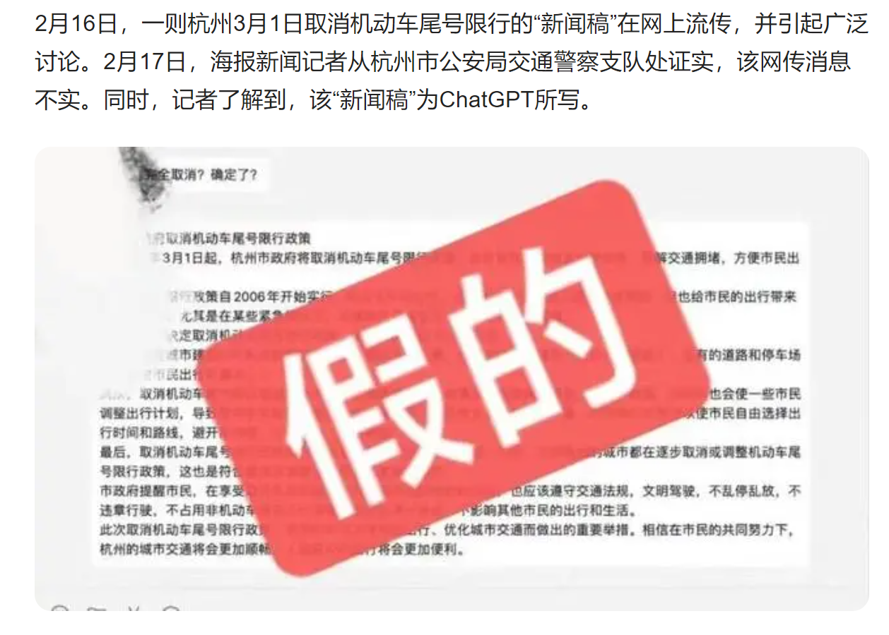
传播虚假信息风险
虚假信息是指与事实不符或编造的信息，通常由组织或个人故意或无意地扭曲事实、捏造虚假信息和观点，并在社会中传播，从而产生负面影响。
根据对AIGC质量评估的最新研究，以ChatGPT为代表的生成式人工智能具有生成虚假信息的风险。
如Johnson D, Goodman R, Patrinely J, et al（2023）对ChatGPT生成的医学问题答案进行准确性评估，发现ChatGPT的正确率约为57.8%，且在多个答案中出现了大量错误。
NewsGuard（2023）从错误信息数据库“Misinformation Fingerprints”中选择了100个虚假陈述，对ChatGPT-3.5和ChatGPT-4进行了测试，发现其生成错误信息和欺诈性内容的概率达到了80%以上，并且ChatGPT-4比之前的版本更容易产生错误信息，其表达方式也更加令人信服。

Slide 31
存在虚假信息的原因
（1）数据源上的“虚假”
生成式人工智能的数据源包括真实信息和虚假信息，因此在AI模型的预训练和强化学习过程中，难以避免地会掺杂虚假信息，导致虚假信息成为AI的处理对象，构建了一个含有虚假信息的数据库。
（2）内容生成过程中的“虚假”
AIGC的生成包含着数据的重组，这意味着即使训练数据中的信息全部都是真实的，AI也有可能生成符合言语逻辑和科学道理，但是虚假错误或带有偏见的信息。当训练数据包含虚假信息时，强化学习的结果会进一步增加错误的概率。若虚假信息未经校验，被发布至网上或其他公开渠道，再次进入生成式人工智能的训练数据库中，将进一步使得生成虚假信息的可能性增大，导致虚假信息数量以爆发式速度增长，最终生成式人工智能将有可能被虚假信息所淹没。

Slide 32
人工智能与个人信息、数据安全
01
个人信息泄露风险
02
商业秘密泄露风险
03
数据安全风险
在要求生成式人工智能回答问题或执行任务时，用户不经意提供的信息可能被用于模型的训练、学习和改进过程，从而被置于公共领域。这不仅可能会侵犯用户个人隐私，还可能泄露他人的信息。
中国支付清算协会不久前发布的《关于支付行业从业人员谨慎使用ChatGPT等工具的倡议》指出，ChatGPT类智能化工具已暴露出跨境数据泄露等风险。
即使是片段性或零碎的信息，ChatGPT也可能将其与其他数据结合在一起进行挖掘分析，从而推断出关系国家安全、公共安全、个人和组织合法权益的情报信息。

Slide 33
AI不是版权法的作者
版权法不会也不应该承认计算机系统为作者。
即使人工智能生成的文本、图像或音乐与人类创作的作品没有区别，将机器学习程序视为作者也是没有意义的。
《版权法》保留“作者原创作品”的版权。最高法院在1884年Burrow-Giles Lithography Co. v. Sarony案中所解释的那样，作者身份意味着“原创的智力构想”。
人工智能无法创作出反映其自身“原始智力构想”的作品。因此，当人工智能模型在很少或没有人工干预的情况下生成内容时，这些输出就没有版权。
然而，如果作品的最终形式足够详细地反映了他们的“原始智力构想”，那么使用人工智能作为表达工具的人类可能会声称自己是作者。这将取决于具体情况。

Slide 34
AI生成的作品可以被授予版权
生成式人工智能经常被用作创意过程中的工具。如果一个人能够以足够的细节指导生成式人工智能，从而使模型输出反映该人对作品的原始构想，则应被视为最终作品的作者。
然而，简单的文本提示不太可能满足这个标准。简单的文字提示不足以使某人成为作家；它们更类似于对助手创作作品的指示。右图是在Midjourney上根据提示“站在美国参议院外的法学教授，逼真”创建的，不符合版权保护条件。
虽然提示者导致了图像的创建，但提示者不知道Midjourney系统会汇集哪些潜在概念来创建它，也不知道如何组合这些潜在概念。该图像以非常笼统的方式反映了提示者的指示，但这些指示过于笼统，不值得版权保护。它们属于思想与表达二分法中思想方面。
图：使用 Midjourney 创建的不受版权保护的图像

Slide 35
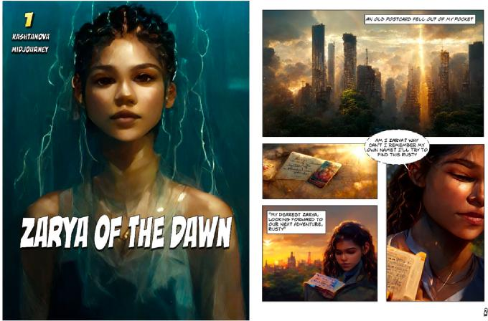
关于《黎明查莉娅》的版权
版权局承认克里斯蒂娜·卡什塔诺娃 Kristina Kashtanova有权对其所写的文字、她所创作的整个故事以及漫画中图像的选择和排列享有版权保护。
然而，版权局的结论是，Midjourney AI 生成的单个图像不具有版权，因为这些图像“是由机器或纯粹的机械过程生成的，随机或自动运行，没有人类作者的任何创造性输入或干预。” 版权局没有发现任何证据表明卡什塔诺娃控制或指导了图像的最终形式，相反，她只是选择采用哪些形式以及根据进一步的指示改进哪些形式。
“创造性输入或干预”有多种形式，最终的考验仍然是某人的“原创智力构想”是否反映在作品的最终形式中。因此，在某些情况下，原则上提示没有理由不能详细到满足传统的作者门槛。
复杂的提示指定图像细节的内容应足以满足以下要求：
作品源于并反映一个人对表达的原始构想。
此外，完善文本提示和在不同输出之间进行选择也应该被认为是使用生成式人工智能的人可以满足作者标准的方式。

Slide 36
菲林诉百度网讯案–自动生成的报告不受版权法保护
北京菲林律师事务所诉被告北京百度网讯科技有限公司侵害署名权、保护作品完整权、信息网络传播权纠纷一案中，原告菲林律所利用“威科先行”法律信息库（以下简称为 “威科先行”），设置相应的检索条件，由该计算机软件智能生成了关于影视娱乐行业的司法数据分析报告，并在此报告的基础上整理形成了《影视娱乐行业司法大数据分析报告——电影卷北京篇》（“涉案文章”）。
被告百度网讯公司未经菲林律所的许可，在其经营的百家号平台上发布被诉侵权文章。原告认为被告的行为侵犯其署名权、保护作品完整权和信息网络传播权，要求被告承担赔礼道歉、消除影响、赔偿损失的侵权责任。被告抗辩的主要理由为：报告中的数据并不是原告经过调查、查找或收集获得的，报告中的图表也不是由其绘制所得，而是由威科先行库自动生成的，因此被告认为，涉案文章不是由原告通过自己的智力劳动创造获得，不属于著作权法的保护范围。
北京互联网法院首先认可了涉案文章具有一定的独创性，“选定相应关键词，使用‘可视化’功能自动生成的分析报告，其内容涉及对电影娱乐行业的司法分析，符合文字作品的形式要求，涉及的内容体现出针对相关数据的选择、判断、分析，具有一定的独创性”。其次，法院认为具备独创性并非构成文字作品的充分条件，文字作品应由自然人创作完成。而在分析报告的生成过程有两个环节有自然人作为主体参与，一是软件开发环节，二是软件使用环节。但软件开发者（所有者）没有根据其需求输入关键词进行检索，该分析报告并未传递软件研发者（所有者）的思想、感情的独创性表达；软件用户仅提交了关键词进行搜索，应用“可视化”功能自动生成的分析报告。二者都没有做出和该报告相关的思想、感情的独创性表达，并最终认定涉案文章不构成作品。二审北京知识产权法院予以维持。
36

Slide 37
腾讯诉盈讯案 – 软件自动生成的文章受版权法保护
在深圳市腾讯计算机系统有限公司与上海盈讯科技有限公司著作权权属、侵权纠纷、商业贿赂不正当竞争纠纷一案中，原告深圳市腾讯计算机系统有限公司使用Dreamwriter计算机软件生成了一份《午评：沪指小幅上涨0.11%报2671.93点 通信运营、石油开采等板块领涨》（“涉案文章”）的文章，末尾注明：本文由腾讯机器人Dreamwriter自动撰写。
被告复制了涉案文章并在其运营的“网贷之家”网站通过信息网络向公众传播。原告认为被告的行为侵犯了原告的信息网络传播权。
深圳市南山区人民法院则以涉案文章是否具有独创性作为能否构成作品的主要认定标准。法院认为，生成物独创性的判断标准有二，一是从是否独立创作及外在表现上是否与已有作品存在一定程度的差异，或具备最低程度的创造性进行分析判断。二是从生成物的创作过程来分析是否体现了创作者的个性化选择、判断及技巧等因素。法院认为，涉案文章外在表现符合文字作品的形式要求，其表现的内容体现出对当日上午相关股市信息、数据的选择、分析、判断，文章结构合理、表达逻辑清晰，具有一定的独创性。而原告主创团队在数据输入、触发条件设定、模板和语料风格的取舍上的安排与选择属于与涉案文章的特定表现形式之间具有直接联系的智力活动，Dreamwriter软件的自动运行并非无缘无故或具有自我意识，其自动运行的方式体现了原告的选择。最终予以认定构成作品。
37

Slide 38
张银奎诉五一嘉峪案 – DUMP文件不受版权法保护
在张银奎诉北京五一嘉峪科技有限公司等侵害计算机软件著作权案中，张银奎主张Blog.txt是其创作的文字作品，ieblog.dmp是张银奎为了介绍调试方法，创设场景后，利用windows系统生成的内存文件，其中包含张银奎设计的出错信息、能够被恢复出来的Blog.txt。WERA7FB.tmp.mdmp和WERA4CD.tmp.hdmp是张银奎将注册表文件进行修改，创设场景后系统生成的两个文件，包括张银奎修改后的注册表信息以及触发故障的信息。MEMORY.zip是计算机生成的dump文件。
原审法院上海知识产权法院认为，文字作品，是指小说、诗词、散文、论文等以文字形式表现的作品，按照思想表达二分法，文字作品系通过具有独创性的文字形式来表达一定的思想。本案中的txt文件是计算机程序调用的数据，dmp文件是计算机生成的数据，均不属于文字作品，也不符合计算机软件保护条例意义上“文档”的定义。综上，张银奎对《格蠹汇编》实验资料中的.txt和.dmp文件不享有著作权，张银奎依据著作权法或者计算机软件保护条例主张五一嘉峪公司侵害作品著作权缺乏法律依据，原审法院不予支持。
最高人民法院认为，张银奎上诉主张dmp文件应当被认定为符合著作权法规定的作品，但原审法院未做认定，dmp文件应当受到著作权法的保护。本院认为，dmp文件是系统错误的内存转储文件，该文件记录了系统错误的详细信息，是计算机自动生成的数据，不符合计算机软件保护条例意义上“文档”的定义，不属于著作权法保护的作品。
38

Slide 39
张银奎诉五一嘉峪案 – DUMP文件不受版权法保护
（一）.dmp文件是科学领域内具有独创性并能以某种有形形式复制的智力成果
《著作权法实施条例（2013修订）》第二条明确规定，著作权法所称作品，是指文学、艺术和科学领域内具有独创性并能以某种有形形式复制的智力成果。
首先，该文件是上诉人的智力成果。该文件不是天然存在的，而是通过上诉人的智力活动之后形成的。该文件中表达的内容已经不仅仅是对计算机内存状态的简单的无法施加任何控制的复现，在去除非由人类控制的由计算机当时的运行状态所自动生成的内容之外，还包含了上诉人为说明技术问题而经过智力活动设计的场景和内容，以及对这些场景和内容的具体表达。
例如：ieblog.dmp中包含有blog.txt的内容，通过实验的操作可以恢复出来，该blog.txt的内容不是计算机自动生成的；
WERA7FB.tmp.mdmp文件和WERA4CD.tmp.hdmp文件中包含有修改后的注册表信息，即专门设置用来制造故障的长文件名称（C:\\Users\\Public\\Pictures\\Sample Pictures\\Desertddddddddddddddddddddddddddddddddddddddddddddddddddddddd
dddddddddddddddddddddddddddddddddddddddddddddddddddddddddddddddddddddddddddddddddddddddddddddddddddddddddddddddddddddddddddddddddd.jpg），以及触发故障的信息（修改注册表后设置省电模式所涉及的函数等）；
MEMORY.DMP中包含有出错的驱动程序realbug.c的信息以及触发故障的信息。
39

Slide 40
张银奎诉五一嘉峪案 – DUMP文件不受版权法保护
（一）.dmp文件是科学领域内具有独创性并能以某种有形形式复制的智力成果
其次，该文件是能够被他人客观感知的外在表达。该文件能够以计算机文件的形式存在，能够被需要的人使用WinDbg等软件工具进行查看、分析。
文字作品不仅包含我们平时所熟悉的以文字包括汉字、英文等写成的作品，还包括以数字、符号表示的作品。《著作权法》虽然将计算机软件单独列为一类作品，但在国际上计算机软件也属于文字作品，这是因为计算机软件仍然是以语言为表达工具的，其中源代码是能够为程序员所理解的语言，而目标代码则是能够为计算机所读取的语言。[ ]
该.dmp文件与目标代码类似，虽然通常不能为程序员所阅读，但是能够使用WinDgb等软件工具进行查看分析。如果说自动生成，那么目标代码也是计算机自动生成，但并不能否认目标代码也是计算机软件，即也是广义的文字作品，受到著作权的保护。
40

Slide 41
张银奎诉五一嘉峪案 – DUMP文件不受版权法保护
（一）.dmp文件是科学领域内具有独创性并能以某种有形形式复制的智力成果
再者，该文件具有独创性。
（1）该文件由上诉人从无到有独立地创造出来。如果没有人为的设置和人为的触发，系统永远不可能自动产生出这样的文件；
（2）这些文件是在上诉人在对系统进行了技术分析之后，触发系统错误，用创造性的方式生成了这些文件。由于计算机中程序运行的高度动态性，世界上无法生成两个完全一样的.dmp文件，.dmp文件具有独特性的表达方式。
41

Slide 42
张银奎诉五一嘉峪案 – DUMP文件不受版权法保护
（二）.dmp文件和数码照片的比较，数码照片能构成作品，.dmp文件当然能够构成作品
为进一步说明，可以将.dmp文件和数码照片做一比较：
（1）都是作者的智力成果。数码照片是作者选择构图、光圈、快门而形成，涉案.dmp文件是作者设计故障场景、选择触发条件、触发时机而形成；
（2）都是能够被他人客观感知的外在表达。数码照片借助于相关处理软件把数码形式的照片展示成具有光影效果的画面；而涉案的.dmp文件也能够借助WinDbg等工具查看分析，通过查看里面的信息来恢复出包含作者在科学领域内构思的表达内容，并通过这些表达深刻理解软件原理，分析故障，学习新知。
（3）都具有独创性。数码照片的作者可以设计构图、进行抓拍、选择拍摄角度、距离、光线等拍摄因素进行拍摄从而体现独创性，而涉案的.dmp文件是作者发现系统Bug、设计故障场景、选择触发条件从而体现独创性。
（4）都具有唯一性。对于数码照片，即使是同样的场景，同一位摄影师，也几乎不可能拍摄出数字化内容（0和1的组合）完全相同的数码照片；对于涉案.dmp文件，同样地，即使是同样的故障，同一个操作者，由于计算机的速度非常快，瞬息万变，且许许多多的程序处于高度动态的运行变化之中，根本不可能生成数字化内容完全相同的.DMP文件，文件中的时间信息和软件世界的空间信息二者结合已经把那个特定瞬间的时空特征永久定格。
42

Slide 43
张银奎诉五一嘉峪案 – DUMP文件不受版权法保护
（三）对.dmp文件进行著作权法上的保护相比较反不正当竞争法的一般条款是更优的保护方式
被上诉人用该.dmp文件进行教学使用并获取收入，这说明该.dmp文件具有保护的价值；
.dmp文件的唯一性使得对于.dmp文件以著作权进行保护是可行的，这并不会妨碍功能性的使用，其他人完全可以根据其原理和思想产生出不同的.dmp文件，而无需抄袭别人生成的一模一样的文件；
如果不对.dmp文件进行著作权法上的保护，而.dmp文件又有保护价值的情况下，则会产生向不正当竞争法的一般条款逃逸的可能，两种保护路径进行比较，显然采用著作权法进行保护是更优的选择，具有现实的可操作性。
综上所述，原审未将.dmp认定为受著作权保护的作品系适用法律错误。
43

Slide 44
张银奎诉五一嘉峪案 – DUMP文件不受版权法保护
（三）对.dmp文件进行著作权法上的保护相比较反不正当竞争法的一般条款是更优的保护方式
被上诉人用该.dmp文件进行教学使用并获取收入，这说明该.dmp文件具有保护的价值；
.dmp文件的唯一性使得对于.dmp文件以著作权进行保护是可行的，这并不会妨碍功能性的使用，其他人完全可以根据其原理和思想产生出不同的.dmp文件，而无需抄袭别人生成的一模一样的文件；
如果不对.dmp文件进行著作权法上的保护，而.dmp文件又有保护价值的情况下，则会产生向不正当竞争法的一般条款逃逸的可能，两种保护路径进行比较，显然采用著作权法进行保护是更优的选择，具有现实的可操作性。
综上所述，原审未将.dmp认定为受著作权保护的作品系适用法律错误。
44

Slide 45
尚无定论
目前法院受理的AIGC侵犯著作权案件仅有上述两件，而判决结果却截然不同，AIGC能否构成作品当前尚未有定论。

Slide 46
知识产权侵权风险
数据获取阶段
案例1 数据获取阶段侵犯复制权
主要获取方式包括数据购买和自行采集，这两种方式本质上涉及对数据的复制行为，进而有可能侵犯他人依法享有的著作权。
2023年2月3日，美国Getty Images (US), Inc.起诉Stability AI, Inc.，被告的Midjourney软件是时下最火的AI作图软件，原告起诉称被告的AI未经许可爬取了原告多达1200万张图像，指控侵犯了其复制权。
数据训练
案例2 使用输出阶段侵犯改编权
使用输出阶段
2023年1月13日，美国三名画师Sarah Andersen, Kelly McKernan, Karla Ortiz 起诉Midjourney Inc., DeviantArt, Inc., Stability AI Ltd. and Stability AI, Inc. 三家企业，指控AI看似根据用户指令生成新图像，实则是基于训练数据进行的二次创作，侵犯了改编权。
最新研究指出：使用Stable Diffusion模型生成内容的AI会复制训练数据，生成的内容与数据集作品相似度超过50%的可能性达到了1.88%。

Slide 47
AIGC的合理使用抗辩？
《著作权法》第二十四条列举了十二中合理使用情形，较为贴合AIGC使用场景的情形为第一款“个人使用”以及第六款“教学/科学研究”。然而“个人使用”必须限制在个人学习、研究或欣赏的范围；“教学/科学研究”的前提是在课堂教学或科学研究中使用他人作品，并且只能少量复制，不得出版发行。而AIGC服务往往具有商业目的，在数据获取和AI训练时所复制的作品数量通常较多，是否能够适用著作权法免责事由？

Slide 48
美国版权法下的合理使用抗辩
在受版权保护的作品上训练生成人工智能通常是合理使用，因为它属于非表达性类别。
针对逆向工程、搜索引擎和抄袭检测软件等技术，法院认为这些“非表达性使用”属于合理使用。这些案例反映了版权在受保护的原创表达与不受保护的 事实、想法、抽象和功能元素之间的根本区别。
训练 LLM 是否属于非表达性用途取决于模型的输出。如果大语言模型经过适当的培训并在适当的保障措施下运作，其输出将不会与输入类似而引发版权责任。因此，根据合理使用原则，对此类受版权保护的作品进行大语言模型培训是合理的。
生成式人工智能并不是为了复制原始表达而设计的。
关于生成式人工智能最常见的误解之一是训练数据通常被“复制到”模型中。机器学习模型受到数据的影响，如果没有数据，它们将毫无用处，但它们通常不会从字面意义上复制数据。在极少数情况下，当他们确实复制训练数据时（计算机科学家称之为“记忆”），这被视为需要修复的错误，而不是理想的功能。
考虑 OpenAI 的 GPT-3 模型。GPT-3 是一个大型语言模型，拥有 1750 亿个参数，通过从互联网上抓取的大量文本进行训练。该模型本质上是为了预测单词序列中的下一个单词而训练的。
大语言模型不复制原始表达的另一个原因是，他们从训练数据中学到的东西通常相当抽象，因此不受版权保护。

Slide 49
美国版权法下的合理使用抗辩
大语言模型有时会“记住”其训练数据的某些方面，这使得很难说他们正在从事非表达性使用。
尽管大语言模型并非旨在复制其训练数据，但他们可能会无意中这样做。如果大语言模型在训练数据中记住了受版权保护的材料，那么该材料可能会以侵犯版权的方式重新作为模型的输出出现。如果生成人工智能的普通和可预见的使用导致侵权内容，那么非表达性使用的基本原理就不再适用。这一点很重要，因为在我看来，如果对受版权保护的作品进行大语言模型培训在非表达性使用方面不合理，那么就没有明显的合理使用理由来取代它，也许除了非商业研究领域。
生成式人工智能是否会产生真正的新内容，或者只是在训练数据中想象出侵权作品的剪切和粘贴，取决于它是如何训练的。因此，公司应采用最佳实践来降低版权侵权和其他相关损害的风险。
即使对受版权保护的作品进行大语言模型培训属于非表达性使用，其他考虑因素也可能会妨碍合理使用的认定得出使用非表达性的结论对于《版权法》第 107 条中概述的每个合理使用因素都有深远的影响，但它并不是整个合理使用调查的结论。
尽管法院应该犹豫是否认定非表达性使用已由于对受版权保护的作品的“市场或价值”产生不利影响，因此可以说，严重损害版权激励的非表达性使用可能被认为是不公平的。

Slide 50
AI是否可以是发明人
生成化学工具的一个例子是专有的基于深度学习神经网络的人工智能平台 JAEGER。JAEGER 是一款专用工具，旨在帮助科学家设计潜在的新型抗疟疾药物。
该平台最初是在化合物库中超过 21,000 个专有分子的数据集上进行训练的，这些分子之前已经过抗疟疾特性测试。经过培训后，科学家将 JAEGER 三种现有的专有疟疾抑制剂作为“种子分子”喂养。
以这些为起点，JAEGER 继续生成 282 个新颖的虚拟分子，它们与之前存在的分子不同，但具有与训练集中的分子相当的真实属性。
然后，科学家利用其他人工智能辅助工具和他们自己的直觉，从 282 种药物中选择、合成并测试了两种最有前途的药物，并确认它们具有与已批准的抗疟疾药物相当的强抗疟活性和低细胞毒性。

Slide 51
AI是否可以是发明人
尽管将 JAEGER 称为其生成的 282 种新型候选分子的发明者可能很诱人，但我们不认为这是一个准确的描述，无论是事实还是法律。
事实上，如果没有人类科学家的提示和人类先例的建模，JAEGER 既没有发现问题，也没有考虑如何解决它。它也没有意识到其输出的特性或效用，在结果实现之前必须由人类进一步分析、合成、开发和测试。
从法律上讲，虽然法规没有定义“发明”的含义，但法院将“构思”定义为发明的标志，并反过来认为“构思”是“创造性行为的精神部分的完整表现”和“在发明人头脑中形成的确定的、永久的” 完整且可操作的发明的想法。” 构思还需要对本发明的认识和欣赏。
应用这些原则，我们相信很明显，至少目前，像 JAEGER 这样的人工智能系统完全无法“识别”或“欣赏”任何东西，或者以其他方式参与发明所需的“智力”活动。换句话说，虽然 JAEGER 可能已经生成了以前不存在的东西，不存在相当于受孕的思维过程。相反，JAEGER 是作为人类在人类主导的创新过程中使用的先进工具而有效运作的，旨在实现人类定义的目标。

Slide 52
非显而易见的标准
一些评论家担心，随着人工智能的进步，它将改变“本领域普通技术人员”的定义，并最终使每一项发明变得显而易见。
在这个问题上，我们认为，重要的是再次将人工智能本身与使用人工智能作为研究和创新工具的自然人区分开来。
由于人工智能目前在法律上并未被视为个人，因此我们认为人工智能本身的能力（例如其搜索和分析比人类大得多的信息范围的能力）不会影响普通技术人员的行为技术领域的定义，或者说人类的能力水平是什么。对于使用人工智能的人类发明家来说，人工智能应该像任何其他工具一样对待，特别是因为可操作的标准是本领域的“普通”技术人员，而不是能够使用最强大或专有的人工智能驱动工具的天才或思想领袖。
目前，我们认为，定义本领域普通技术人员的现行法律足以确定基于人工智能的工具在给定领域的影响，并根据申请人或各方提出的事实公平地应用该标准。诉讼程序。
在考虑任何改变之前，国会还应该了解专利局和法院如何能够随着时间的推移解决这个问题。

Slide 53
三. 构建可信的人工智能

Slide 54
人工智能道德准则
联合国教科文组织《人工智能伦理问题建议书》：相称性和不损害、安全和安保、公平和非歧视、可持续性、隐私权和数据保护、人类的监督和决定、透明度和可解释性、责任和问责、认识和素养。
中国《人工智能伦理治理标准化指南》：以人为本、可持续、合作、隐私、公平、共享、外部安全、内部安全、透明、可问责。
欧盟委员会《可信人工智能伦理指南》：人类的代理与监督、技术鲁棒性和安全性、隐私与数据管理、透明性、多样性、非歧视与公平、社会和环境福祉、问责制度。
美国国家标准技术研究所（NIST）《人工智能风险管理框架》：有效性、可靠性、准确性、鲁棒性、安全性、可理解性、公平性。
中国《全球人工智能治理倡议》：以人为本，主权原则，智能向善，互利平等，分类分级管理风险，保护个人隐私与数据安全，公平非歧视，伦理先行，广泛参与、协商一致、循序渐进，技术治理。

Slide 55
《生成式人工智能服务管理暂行办法》- 对算法的规制
第十九条 有关主管部门依据职责对生成式人工智能服务开展监督检查，提供者应当依法予以配合，按要求对训练数据来源、规模、类型、标注规则、算法机制机理等予以说明，并提供必要的技术、数据等支持和协助。
参与生成式人工智能服务安全评估和监督检查的相关机构和人员对在履行职责中知悉的国家秘密、商业秘密、个人隐私和个人信息应当依法予以保密，不得泄露或者非法向他人提供。
解读
（1）协调增强算法披露制度的体系建构。《暂行办法》明确了算法披露义务系服务提供者在有关主管部门依据职责开展监督检查时的配合义务。
（2）审慎考量算法透明与知识产权、商业秘密保护之间的平衡。对于训练数据来源、规模、算法机制机理等披露要求的限度，将限于监管部门履行其防范算法滥用风险等方面的监管职责，而不至于毫无边界，甚至于算法绝对透明。

Slide 56
《生成式人工智能服务管理暂行办法》- 对内容的规制
第四条 提供和使用生成式人工智能服务，应当遵守法律、行政法规，尊重社会公德和伦理道德，遵守以下规定：
（一）坚持社会主义核心价值观，不得生成煽动颠覆国家政权、推翻社会主义制度，危害国家安全和利益、损害国家形象，煽动分裂国家、破坏国家统一和社会稳定，宣扬恐怖主义、极端主义，宣扬民族仇恨、民族歧视，暴力、淫秽色情，以及虚假有害信息等法律、行政法规禁止的内容；
（二）在算法设计、训练数据选择、模型生成和优化、提供服务等过程中，采取有效措施防止产生民族、信仰、国别、地域、性别、年龄、职业、健康等歧视；
（三）尊重知识产权、商业道德，保守商业秘密，不得利用算法、数据、平台等优势，实施垄断和不正当竞争行为；
（四）尊重他人合法权益，不得危害他人身心健康，不得侵害他人肖像权、名誉权、荣誉权、隐私权和个人信息权益；
（五）基于服务类型特点，采取有效措施，提升生成式人工智能服务的透明度，提高生成内容的准确性和可靠性。
第十二条 提供者应当按照《互联网信息服务深度合成管理规定》对图片、视频等生成内容进行标识。
解读
人工智能生成内容监管涉及法规、技术和社会伦理等多方面的协调。人工智能算法透明性和生成内容合规性是避免侵权风险的关键因素

Slide 57
欧盟《人工智能法案》
高风险
不可接受风险
在欧盟统一立法规制范围内作为产品的安全组件或本身属于产品且其需要第三方符合性评估机构开展评估的AI系统
符合分级标准且用于下述领域的独立AI系统:
生物识别和分类
可能威胁人的生命和健康的关键基础设施
可能决定人的受教育机会教育或职业培训
…
采用潜意识技术或有目的的操纵或欺骗技术明显损害或实质性扭曲人的行为和能力的系统
利用个人或社会群体的弱点或已知的人格特征或社会经济状况用于损害或实质性扭曲该人或该群体的系统
利用人的社会行为或人格特征进行
社会评分并对个人造成有害后果或
歧视性待遇的系统
在公众场所的“实时远程生物识别系统
严格管控
符合性评估
完全禁止
透明义务要求
不做干预
与人类互动的系统
情绪识别
系统生物特征分类
系统生成或操纵内容系统
允许自由使用AI的电子游戏、垃圾邮件过滤器等系统
有限风险
极低风险

Slide 58
《生成式人工智能服务管理暂行办法》- 对应用的规制
第三条 国家坚持发展和安全并重、促进创新和依法治理相结合的原则，采取有效措施鼓励生成式人工智能创新发展，对生成式人工智能服务实行包容审慎和分类分级监管。
第十六条 网信、发展改革、教育、科技、工业和信息化、公安、广播电视、新闻出版等部门，依据各自职责依法加强对生成式人工智能服务的管理。
国家有关主管部门针对生成式人工智能技术特点及其在有关行业和领域的服务应用，完善与创新发展相适应的科学监管方式，制定相应的分类分级监管规则或者指引。
第十七条 提供具有舆论属性或者社会动员能力的生成式人工智能服务的，应当按照国家有关规定开展安全评估，并按照《互联网信息服务算法推荐管理规定》履行算法备案和变更、注销备案手续。

Slide 59
《生成式人工智能服务管理暂行办法》- 对算法的规制
第六条 鼓励生成式人工智能算法、框架、芯片及配套软件平台等基础技术的自主创新，平等互利开展国际交流与合作，参与生成式人工智能相关国际规则制定。
推动生成式人工智能基础设施和公共训练数据资源平台建设。促进算力资源协同共享，提升算力资源利用效能。推动公共数据分类分级有序开放，扩展高质量的公共训练数据资源。鼓励采用安全可信的芯片、软件、工具、算力和数据资源。
第十七条 提供具有舆论属性或者社会动员能力的生成式人工智能服务的，应当按照国家有关规定开展安全评估，并按照《互联网信息服务算法推荐管理规定》履行算法备案和变更、注销备案手续。

Slide 60
《生成式人工智能服务管理暂行办法》- 对数据安全的规制
第七条 生成式人工智能服务提供者（以下称提供者）应当依法开展预训练、优化训练等训练数据处理活动，遵守以下规定：
（一）使用具有合法来源的数据和基础模型；
（二）涉及知识产权的，不得侵害他人依法享有的知识产权；
（三）涉及个人信息的，应当取得个人同意或者符合法律、行政法规规定的其他情形；
（四）采取有效措施提高训练数据质量，增强训练数据的真实性、准确性、客观性、多样性；
（五）《中华人民共和国网络安全法》、《中华人民共和国数据安全法》、《中华人民共和国个人信息保护法》等法律、行政法规的其他有关规定和有关主管部门的相关监管要求。

Slide 61
《生成式人工智能服务管理暂行办法》- 对鲁棒性的规制
第十三条 提供者应当在其服务过程中，提供安全、稳定、持续的服务，保障用户正常使用。
解读
人工智能系统具备足够的鲁棒性是确保向用户提供可靠服务的保障，是对社会信息流动延续的保障。

Slide 62
四.负责任的大模型许可

Slide 63
自由开源的理念
1983年9月27日，以理查德·斯托曼（Richard Stallman）为代表的自由软件运动人士发起了自由软件运动，也称之为GNU计划。理查德提出，为了共同利益，软件代码应该共享，认为所有计算机用户不仅能自由修改所有软件以满足其需求，还能自由共享软件。他认为，对源代码采用专有方法进行封闭违反了“黄金法则”。为了更好地推动GNU计划，他成立了自由软件基金会（FSF），还设计了GNU通用公共许可证（GNU GPL），并以该许可证发行大部分软件。
斯托曼为GNU软件开发了一个许可系统，他称之为“copyleft”。copyleft的核心思想是允许每个人运行、复制和修改程序并分发修改后的版本，用户不得添加自己的限制，同时修改后的版本也必须免费。共享理念是开源软件区别与其他软件的核心：思想共享、知识共享、源码共享。

Slide 64
自由软件和开源软件
开源软件
自由软件
开源软件是指软件发行的时候附上源代码，授权用户可以修改、自由散布、衍生产品的权力。开源软件的分发条款必须在以下方面符合标准：
1. 免费再分发；
2. 源代码；
3. 衍生作品；
4. 作者源代码的完整性；
5. 不歧视个人或群体；
6. 不歧视应用领域；
7. 许可的分发；
8. 许可证不得特定于产品；
9. 许可不得限制其他软件；
10. 许可必须保持技术中立。
自由软件基金会（FSF）对自由软件的判断标准，如果程序的用户具有以下四项基本自由，才能被称为“自由软件”：
自由度0：可以按照用户意愿，自由地运行该软件。
自由度1：用户可以自由地学习并修改该软件。
自由度2：用户可以自由地分发该软件，让他人进行拷贝。
自由度3：用户把改进后的软件分享给整个社区令他人也从中受益。
其中自由度2、3的前提是，用户必须可以访问到该软件的源代码。

Slide 65
开源大语言模型的许可证
序号 | 模型名称 | 开源方 | 许可协议
1 | Flan-ul2 | Google | Apache2.0
2 | Flan-T5 | Google | Apache2.0
3 | MPT-7b | MosaicML | Apache2.0
4 | Falcon | TII | Apache2.0
5 | Cerebras-GPT | Cerebras | Apache2.0
6 | Dolly2.0 | Databricks | Apache2.0
7 | Pythia | EleutherAI | Apache2.0
8 | GPTNeo | EleutherAI | Apache2.0
9 | GPT-J | EleutherAI | Apache2.0
10 | FastChat | 加州大学伯克利分校教师团队 | Apache2.0

Slide 66
开源大语言模型的许可证
序号 | 模型名称 | 开源方 | 许可协议
11 | ChatGLM | 智谱AI | Apache2.0
12 | Moss | OpenMMLab | Apache2.0
13 | TigerBot | 虎博科技 | Apache2.0
14 | InternLM | 商汤科技、上海AI实验室、香港中文大学、复旦大学和上海交通大学 | Apache2.0
15 | Aquila | 智源人工智能研究院 | Apache2.0
16 | Baichuan-7B | 百川智能 | Apache2.0
17 | Huatuo-Llama-Med-Chinese | 香港中文大学(深圳)和深圳市大数据研究院教授团队 | Apache2.0
18 | Taoli | 北京语言大学、清华大学、东北大学、北京交通大学 | Apache2.0
19 | BLOOMCHAT | SambaNova | BLOOMChat-176B LICENSE v1.0
20 | XrayGLM | 澳门理工大学团队 | CC-BY-NC-SA-4.0

Slide 67
开源大语言模型的许可证
序号 | 模型名称 | 开源方 | 许可协议
21 | MPT-7B-Instruct | MosaicML | CC-By-SA-3.0
22 | MPT-7B-Chat | MosaicML | CC-By-SA-4.0
23 | ChatLaw | 北京大学 | GNU Affero General Public License v3.0
24 | OpenChineseLLaMA | OpenMMLab | GNU General Public License v3.0
25 | LaWGPT | 个人 | GNU General Public License v3.0
26 | llama2（Llama2-hf、 Llama2-chat、Llama2-chat-hf） | Meta | LLAMA 2 COMMUNITY LICENSE AGREEMENT
27 | Stanford alpaca | Stanford | LLaMA License Agreement
28 | GPT4All | Nomic AI | MIT
29 | BLOOM | BigScience | The BigScience RAIL License v1.0
30 | XuanYuan2.0 | 度小满 | XuanYuan License

Slide 68
采用Apache2.0许可证的LLM
（1）采用该许可证的开源LLM
Flan-ul2、Flan-T5、MPT-7b、Falcon、Cerebras-GPT、Dolly2.0、Pythia、GPTNeo、GPT-J、FastChat、ChatGLM、Moss、TigerBot、InternLM、Aquila、Baichuan-7B、Huatuo-Llama-Med-Chinese、Taoli
△注意：
Huatuo-Llama-Med-Chinese、Taoli虽然适用Apache2.0许可证，但明确声明“仅供研究使用，不得用于商业用途”
（2）授权
【著作权许可】第2条
1）永久的、全球的、非排他的、免费的、免税的、不可撤销的
2）复制、制作衍生作品、公开展示、公开表演、再许可、分发原始作品和衍生作品
【专利权许可】第3条
1）永久的、全球性的、非排他的、免费的、免税的、不可撤销的（许可证另有声明除外）专利许可
2）制造、委托制造、使用、销售、许诺销售、进口以及其他形式转让

Slide 69
（3）义务
【积极义务】第4条
1）重新分发时的义务
①提供Apache2.0开源许可证的副本
②表明所做的修改
③保留版权、商标、专利归属声明（常见于NOTICE文件中）
【消极义务】
1）不得对任何实体提起专利侵权诉讼，否则本许可证中的所有专利授权将在提起诉讼之日终止（第3条）
△注意：若起诉后仍在使用，则因失去许可而构成侵权。
2）不得擅自使用Apache相关的商标、服务标识或产品名称（第6条）
（4）责任
【免责声明】第7条
不提供任何明示或暗示的保证，包括但不限于任何所有权、非侵权、适销性或特定用途适用性的保证或条件
【责任限制】第8条
在任何情况下，许可人都不对被许可人承担包括侵权、合同等在内的，任何直接、间接、连带等损失承担法律责任。
采用Apache2.0许可证的LLM

Slide 70
采用Apache2.0许可证的LLM
（5）合规要点
1）评估开源LLM是否存在权利瑕疵
基于Apache2.0的免责声明，许可方仅仅按原样提供原始作品（每个贡献者提供其贡献也是如此），不提供任何明示或暗示的保证或状态，包括但不限于任何所有权、非侵权、适销性或特定用途适用性的保证或条件。意味着在使用该开源LLM时仍然可能存在侵犯他人合法权利的可能性，且由于第7条免责声明和第8条责任限制，许可方并不对由此引发的侵权纠纷承担责任。所以，在引入适用Apache2.0的开源LLM时应当评估其是否存在权利瑕疵，同时尽量选择大型知名企业发布的开源LLM或业内已广泛使用的开源LLM。这是因为此类开源LLM相较而言有大型知名企业背书或经过长期市场检验，侵权风险较小。而小众的开源LLM则风险相对较大，需要慎评估后决定是否使用。
2）履行Apache2.0许可证下的义务
相较而言Apache2.0许可证所规定的义务并不复杂，最重要的是在分发原始作品或衍生作品时，应当履行积极义务。一是必须提供Apache2.0许可证副本，二是保留原始作品中关于著作权、商标权、专利权、所有权等权属声明，通常保存在NOTICE文件中。三是若对原始作品做出了修改，应当对修改内容作出声明，通常可编辑保存在NOTICE文件中。

Slide 71
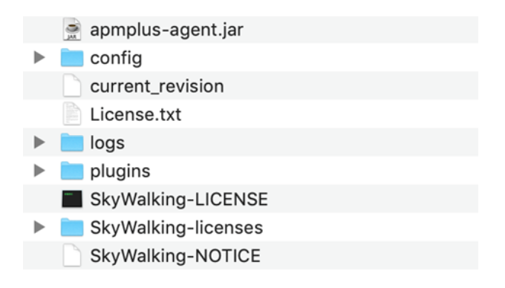
2022年1月28日，Apache SkyWalking官网发布声明，称Volcengine Inc.(火山引擎) 以非法方式重新发行了Apache SkyWalking的SkyWalking Java agent开源软件，违反了Apache 2.0许可证。
火山引擎拥有一个名为Application Performance Monitoring-Distributed Tracing (应用性能监控全链路版) 的云服务程序，其与SkyWalking Java agent的开源软件几乎相同，其云服务程序的发布行为实际上是该开源软件的再分发行为。
然而火山引擎最终发布的软件中删除了SkyWalking Java agent所有包的名称，且未保留Apache软件基金会的标题、开源许可证和 NOTICE文件。
最终，2022年1月30日抖音承认违规并进行补救。
抖音火山引擎分发SkyWalking开源软件案

Slide 72
（1）相关开源LLM
OpenChineseLLaMA、LaWGPT
△注意：
GNU GPL3.0允许商业使用，OpenChineseLLaMA 可商用，但LaWGPT明确声明“仅供研究使用，不得用于商业用途”
（2）授权
【著作权许可】第2条、第4条、第5条
1）不可撤销的、修改不受限制的 2）复制、制作、运行、传播衍生作品，分发原始作品和衍生作品
3）可自由选择收费或免费分发原始作品和衍生作品
【专利权许可】第11条
1）非排他性的、全球性的、免版税的专利许可，以制作、使用、销售、提供销售、进口和以其他方式运行、修改和传播其贡献者版本的内容。
采用GPL许可证的LLM

Slide 73
采用GPL许可证的LLM
【授权的中止、恢复及终止】
1）除本许可证明确规定的情形外，其他传播、修改作品的行为都是无效的，且会使得该授权自动中止
2）若违反本许可的行为已停止，则因此中止的授权将暂时恢复
3）当违反本许可的行为已停止，且60天内未收到版权人的终止许可通知，则该授权将永久恢复
4）在第一次收到版权人发送的违反许可通知时，若被许可人在30天内纠正该行为，则该授权将永久恢复

Slide 74
（3）义务
【积极义务】
1）分发原始作品的义务（第4条）
①向接受者提供该开源许可证 ②向接受者提供该程序副本
③保留版权、商标、专利归属声明（常见于NOTICE文件中）
2）分发衍生作品的义务（第5条）
①声明修改 ②向接受者提供该开源许可证
③向接受者提供该程序副本 ④保留版权、商标、专利归属声明（常见于NOTICE文件中）
⑤授权第三方可免费使用、复制、修改、分发 ⑥衍生作品整体必须适用GNU GPL v3.0
【消极义务】
不得对任何实体提起专利侵权诉讼，否则本许可证中的所有专利授权将在提起诉讼之日终止（第10条）
采用GPL许可证的LLM

Slide 75
采用GPL许可证的LLM
（4）责任
【免责声明】第15条
不提供任何明示或暗示的保证，包括但不限于任何适销性或特定用途适用性的保证或条件。
【责任限制】第16条
在任何情况下，许可人都不对被许可人承担包括侵权、合同等在内的，任何直接、间接、连带等损失承担法律责任。

Slide 76
（5）合规要点
1）审查是否履行全部许可证义务
2）通过技术手段避免GPL 3.0的“传染性”
GPL3.0的“传染性”具体体现为：该类许可证要求修改后的软件版本必须使用GPL3.0许可证，且包含了该类许可证授权的部分代码的衍生作品整体也需要以GPL3.0授权发布。
GNU官网中有对“聚合”和“修改”的对比说明，提供了规避GPL协议“传染性”的解决方案。
如果两个模块都包含在同一个可执行文件里，那么它们一定是一个程序的组件；
如果两个模块运行时是在共享地址空间连接在一起的，那么它们几乎也构成一个组合软件。
反过来，pipes、sockets和命令行参数通常都是两个不同程序通信的机制。因此，如果使用它们来通信，这些模块正常应该是独立的程序。
但是如果通信的语义非常密切，交换复杂的内部数据结构，那么它们也被会认为是一个大程序的两个组合部分 。
由此，在软件开发时通常可采取管道、套接和命令行参数等通信方式使自研项目与GPL程序相互隔离，以避免“传染”。
采用GPL许可证的LLM

Slide 77
中国案例
基本案情：
原告：济宁市罗盒网络科技有限公司（“罗盒公司”）
被告：广州玩友网络科技有限公司（“玩友公司”）
2021年9月29日广州知识产权法院针对济宁市罗盒网络科技有限公司、广州市玩友网络科技有限公司等侵害计算机软件著作权纠纷案（“罗盒诉玩友等案”）作出一审判决。法院在本案中适用《著作权法》和《民法典》生效之前的《合同法》，根据双方当事人提交的GPLV3协议文本作出判决。
法院认定涉案软件适用GPLV3许可协议。被告手机APP软件安装包反编译后的源代码与原告GitHub上的源代码大部分源文件高度相似或实质相似，法院认定被告侵权，判令停止侵权并赔偿损失。

Slide 78
（4）罗盒公司在对发布的版本适用GPLV3协议后，再删除GPLV3协议没有回溯力
原告罗盒公司将案涉软件Virtual APP上传到GitHub官网并持续迭代更新。项目管理者首次提交涉案Virtual App项目后，先加入LGPLV3协议，而后又更改为GPLV3协议，之后又删除了GPLV3协议，并最终停止更新该开源版本并转为开发闭源的商业版本。
法院认为，根据GPLV3协议条款约定和性质，只要某个软件版本加入GPLV3协议，该版本源代码将永久保持开源，即使授权方删除GPLV3协议也无回溯力，授权方只能在后续的版本中变更或删除GPLV3协议，但并不影响此前版本继续适用GPLV3协议的效力。
本案中罗盒公司确认其主张的涉案软件2017年12月30日版本与撤回GPLV3协议即2017年10月29日前的版本差别不大，因此罗盒公司主张权利的版本仍适用GPLV3协议。

Slide 79
（5）罗盒公司无权在GPLV3中加入商业使用限制保留条款
涉案软件的项目管理者在以GPLV3发布涉案软件后，又在涉案项目中声明“当您需要将VA用于商业途径时，需要进行授权”。法院认为，该商业使用限制保留条款违反了GPLV3的相关规定。
首先， GPLV3协议是一种 “著佐权”（Copyleft）许可协议，保证用户拥有共享和修改一个程序全部版本的自由，使得软件面向所有用户均保持为自由软件。罗盒公司的商业使用限制保留条款对于用户使用其源代码的目的进行了限制，从而也限制了用户范围，即只有非商业用途的用户才可以使用其源代码，这显然与GPLV3协议的“著佐权”特性矛盾。
其次，该限制保留条款也不属于GPLV3第7条规定的可以添加的6种补充附加条款之一，应属于非许可性附加条款，属于GPLV3第10条中的“进一步限制”，因此罗盒公司无权在适用GPLV3协议的涉案VirtualApp项目中添加商业使用限制保留条款。

Slide 80
（6）玩友公司的被诉侵权软件应适用GPLV3
被诉侵权软件与原告主张的涉案软件的可比代码中绝大部分文件具有相似性，据此可以认定涉案软件和被诉侵权软件中涉被诉部分源代码构成相似。
即使被诉侵权软件中的被诉部分源代码来源于VirtualXposed开源项目Xposed分支版本，而该分支版本中包含VirtualApp项目的提交更新，且VirtualXposed保留了GPLV3协议，因此被诉侵权软件仍应适用GPLV3协议。

Slide 81
（7）玩友公司作为许可获得者收取会员费不违反GPLV3协议
被诉侵权软件有30分钟免费试用时间，之后需支付会员费才可以继续使用。被诉侵权软件的“用户协议”规定，你理解并同意支付相关费用（运营维护费用及技术支持费用）以维持本软件的持续运营。GPLV3协议旨在保证用户可以自由使用源代码而非免费使用源代码，开源并不等于免费。具体地说，作为软件程序或源代码是不收费的，作为软件的文档一般也不收费，而对开源软件提供专业技术服务，如技术支持、培训、咨询、系统集成或其他专业服务，以及由此派生的增值业务，则是可以收费的。本案被诉侵权软件收取会员费是用于运营维护和技术支持，而下载软件是不需要支付费用的。因此，玩友公司收取被诉侵权软件的会员费并不违反GPLV3协议的规定。

Slide 82
（8）玩友公司未提供源代码下载的行为违反GPLV3
玩友公司提供下载被诉侵权软件安装包，但用户无法同时下载到该软件的源代码。法院认为，用户依据GPLV3协议授权可以获取软件源代码进行修改、再发布，那么他必须保证其他用户可以获取到修改后的源代码，这也是GPLV3协议保持开源传染性的核心要求。因此，玩友公司至少应当公开被诉侵权软件中使用了涉案软件沙盒分身功能部分的源代码。
关于玩友公司是否应该公开整个被诉侵权软件源代码的问题。法院认为，对于在逻辑上与开源代码有关联性且整体发布的衍生作品，只要其中有一部分适用了GPLV3协议发布，那么整个衍生作品都必须适用GPLV3协议而公开。本案中，适用GPL V3的代码是作为被诉侵权软件的衍生部分而整体发布的，因此被诉侵权软件应整体适用GPLV3协议，玩友公司应开源整个被诉侵权软件的源代码。

Slide 83
（9）违反开源协议的救济方式
对违反开源软件许可协议的行为存在违约救济和侵权救济两种方式，这两种救济方式虽然都能某种程度上弥补权利人的损失，但违约之债和侵权之债的救济形式和力度均有差别。违约当事人的损害赔偿责任范围小于侵权行为人的损害赔偿责任范围；违约责任的守约方的法律救济措施主要包括继续履行和损害赔偿，侵权责任的受害人的法律救济措施除包括停止侵害、损害赔偿、恢复原状等外，还包括临时禁令救济措施。违反开源许可协议可以寻求违约救济或者侵权救济，两者竞合，由当事人自行选择。本案中，罗盒公司明确其主张玩友公司的行为构成侵权，应承担侵权责任。

Slide 84
（10）玩友公司的具体侵权行为包括发行和信息网络传播
GPLV3协议属于附解除条件的著作权合同，许可条款是版权许可的条件，如果用户违背条款规定，那么许可的前提条件已不复存在，则GPLV3协议终止适用，用户获得的授权也将自动终止。玩友公司未向用户提供被诉侵权软件源代码下载已经违反GPLV3协议规定，则玩友公司对涉案软件源代码的复制、发布行为因失去权利来源而构成侵权。
本案中,玩友公司将侵权软件上传到多个应用市场平台供用户在其选定的时间和地点下载，侵害了涉案软件的信息网络传播权。本案中，玩友公司向用户提供被诉侵权软件安装包的下载，侵害了罗盒公司涉案VirtualApp软件的复制权和发行权。但考虑到因信息网络传播行为在实施过程中必然经过复制过程、存在复制行为，故上述侵犯信息网络传播权的行为可以吸收前置的复制行为，因此法院不再认定复制权侵权。

Slide 85
（11）玩友公司应停止侵权、赔偿损失和合理经济开支
玩友公司侵害了罗盒公司对涉案软件的发行权和信息网络传播权，应当停止发行、通过信息网络传播侵权软件的行为。玩友公司应立即停止通过互联网提供含有侵权源代码的四款软件的下载、安装和运营服务。
本案中，法院对于侵权赔偿考虑的因素包括：涉案软件的源代码在被诉侵权软件中的作用；被诉侵权软件的下载量和引流量；罗盒公司涉案软件商业版本对外授权许可收费的情况；玩友公司收取涉案软件会员费的数额；玩友公司的侵权行为性质、侵权时间及拒不履行开源授权许可协议的情况、维权合理开支。

Slide 86
（1）相关开源LLM
ChatLaw
（2）授权、（3）义务、（4）责任、（5）合规要点
同GPL 3.0
△注意：AGPL在GPL的基础上增加了一条规定，即如果使用AGPL许可的软件通过网络与用户进行交互，就需要提供源代码给用户，同时也需要提供对软件的所有修改。与AGPL不同的是，GPL的源代码提供义务只有在分发代码时才会触发。这是因为版权一直关注的是复制而不是使用，从版权一词的英文“copyright”可见一斑。
在传统行业中，这并没有带来太大问题，但在云服务下，云服务提供商不再向用户提供软件副本，因此他们可以合法地自由使用GPL代码而无需支付任何费用。
为了弥补这个漏洞，AGPL规定，当通过远程网络交互时，也被视为“分发”，并需要提供源代码。
采用AGPL许可证的LLM

Slide 87
LLAMA 2 许可证
LLAMA 2 COMMUNITY LICENSE AGREEMENT
Llama 2 Version Release Date: July 18, 2023
1. License Rights and Redistribution.
b. Redistribution and Use.
ii. If you receive Llama Materials, or any derivative works thereof, from a Licensee as part of an integrated end user product, then Section 2 of this Agreement will not apply to you.
v. You will not use the Llama Materials or any output or results of the Llama Materials to improve any other large language model (excluding Llama 2 or derivative works thereof).
2. Additional Commercial Terms. If, on the Llama 2 version release date, the monthly active users of the products or services made available by or for Licensee, or Licensee's affiliates, is greater than 700 million monthly active users in the preceding calendar month, you must request a license from Meta, which Meta may grant to you in its sole discretion, and you are not authorized to exercise any of the rights under this Agreement unless or until Meta otherwise expressly grants you such rights.

Slide 88
数据、参数、权重的许可

Slide 89
ChatGPT的算法、 数据、 参数、 权重

Slide 90
对PWD所享有的权利
第一百二十三条 民事主体依法享有知识产权。
知识产权是权利人依法就下列客体享有的专有的权利：
（一）作品；
（二）发明、实用新型、外观设计；
（三）商标；
（四）地理标志；
（五）商业秘密；
（六）集成电路布图设计；
（七）植物新品种；
（八）法律规定的其他客体。
第一百二十七条 法律对数据、网络虚拟财产的保护有规定的，依照其规定。
第三条 本法所称数据，是指任何以电子或者其他方式对信息的记录。
数据处理，包括数据的收集、存储、使用、加工、传输、提供、公开等。
数据安全，是指通过采取必要措施，确保数据处于有效保护和合法利用的状态，以及具备保障持续安全状态的能力。
第七条 国家保护个人、组织与数据有关的权益，鼓励数据依法合理有效利用，保障数据依法有序自由流动，促进以数据为关键要素的数字经济发展。
第二条 本条例所称计算机软件（以下简称软件），是指计算机程序及其有关文档。
第三条 本条例下列用语的含义：
（一）计算机程序，是指为了得到某种结果而可以由计算机等具有信息处理能力的装置执行的代码化指令序列，或者可以被自动转换成代码化指令序列的符号化指令序列或者符号化语句序列。同一计算机程序的源程序和目标程序为同一作品。
（二）文档，是指用来描述程序的内容、组成、设计、功能规格、开发情况、测试结果及使用方法的文字资料和图表等，如程序设计说明书、流程图、用户手册等。

Slide 91
淘宝（中国）软件有限公司与安徽美景信息科技有限公司不正当竞争纠纷案——杭州知识产权法庭5周年15件典型案例之十二
【入选理由】
当前，大数据产业已成为新一轮科技革命和产业变革中一个蓬勃兴起的新产业，但涉及数据权益的立法付诸阙如，相关主体的权利义务关系处于不确定状态。本案系全国首例数据产品纠纷案，也是首例涉数据资源开发应用正当性及数据权属判定的新类型不正当竞争案件。本案判决明确了网络运营者对于用户行为信息的安全保护责任，界定了数据收集、使用的合法性、正当性标准，首次通过司法判例初步厘清了各相关主体数据权益的权利边界，同时赋予数据产品开发者享有“竞争性财产权益”，确认其可以此为权利基础获得反不正当竞争法的保护，为相关立法的完善提供了可借鉴的司法例证。
【裁判要旨】
网络用户网上浏览、搜索、交易等行为信息，属于痕迹信息和标签信息，网络运营者收集、使用时应遵循正当、合法、必要的原则，同时应受《网络安全法》第二十二条规定的规制；网络运营者收集、使用留有个人身份信息的会员用户行为信息的，除用户已自行公开披露的信息，应比照《网络安全法》第四十一条、第四十二条规定予以严格规制。在无法律规定或合同特别约定的情况下，网络用户对于其提供于网络经营者的用户信息不具有财产权属性；网络运营者对于原始数据只能依其与网络用户的约定享有有限使用权；网络运营者对于其开发的大数据产品，享有竞争性财产权益。未经许可，直接将他人数据产品作为自己获取商业利益工具的，构成不正当竞争行为。

Slide 92
杭州某科技公司与汪某商业秘密纠纷案——数据和算法十大典型案例之四
【入选理由】
本案是我院首例数据作为商业秘密保护的案件，也是首例数据保护适用惩罚性赔偿案。数据的开发和市场应用已经成为互联网行业的主要运营模式，而该产业模式下数据的保护模式却难以确定，最高人民法院《关于审理侵犯商业秘密民事案件适用法律若干问题的规定》第一条特别新增列举“数据”作为经营信息的一种，给直播行业和运营主体提供了从商业秘密的角度保护数据的新思路。商业秘密日渐成为经营者进行市场竞争的重要资源，对于推动企业研发创新，提升市场核心竞争力，推进科技强国具有重要意义。本案区别于以往以反法原则性条款保护数据的角度，积极探索了数据作为商业秘密保护的司法审查标准，并确立了以商业秘密路径保护直播行业数据类经营信息的审查重点和认定思路。同时，本案明确了新领域新业态下数据经营信息、企业商业秘密、知识产权侵权惩罚性赔偿的适用标准，为完善新业态知识产权保护、维护直播行业运行、把握数字经济发展规律提供了研究样本，亦为今后类案的处理提供了有益的借鉴。
【裁判要旨】
数据类经营信息符合商业秘密构成要件的，应予保护，审查中应结合数据组成和行业特征认定其保密性、秘密性、商业价值。网络原始数据组成的衍生数据或大数据，或网络公开数据结合其他尚未公开的内容组成新的数据信息，可依据秘密性要件审查其是否构成商业秘密。数据类信息应结合行业现实状态及载体的性质，保密措施的可识别程度，认定保密措施应以适当为标准。直播平台中奖数据反映经营者特定经营策略及经营效果，体现用户打赏习惯和消费习惯等深层信息，可为经营者提供用户画像，吸引流量，获得竞争优势，具有商业价值。

Slide 93
北京微播视界科技有限公司与上海六界信息技术有限公司、厦门市扒块腹肌网络科技有限公司、浙江淘宝网络有限公司不正当竞争纠纷案——浙江高院发布2022年度浙江法院十大知识产权案件之八
【入选理由】
本案集聚“数据权益”“个人信息”“直播平台”等热点要素，涉及行为禁令的审查、数据获取方式的举证责任分配、竞争行为不正当性判断、个人信息保护等难点问题，其中的诉中行为禁令被业界称为首例涉直播平台数据行为禁令，得到《人民法院报》等重要媒体关注报道。本案判决是在数据成为第五大生产要素、数据保护立法尚不完备的背景下，法院以竞争法为路径对数据权益保护所做的一次有益探索，厘清了以技术手段获取及使用数据行为的正当性边界，回应了涉数据案件中对个人信息保护的关切，对大数据时代加强数据权益保护、维护数据竞争秩序、规范数字经济发展，具有重要意义。
【裁判要旨】
1.经营者基于数据安全、用户隐私以及商业策略等考量，有权决定是否公开其所持有的数据。原告直播平台内主播收益和用户打赏的具体金额系非公开信息，被告通过技术手段获取上述数据并整理后予以公开并以此牟利，不仅破坏了直播产品的数据展示规则和运营秩序，而且侵害用户个人隐私，损害公平竞争秩序和直播行业的健康发展，构成反不正当竞争法互联网专条规定的不正当竞争行为。
2.在举证责任方面，因利用技术手段获取数据具有隐蔽性，在数据持有方已穷尽举证手段证明数据获取方可能采用不当技术手段的情况下，应当由数据获取方提供证据证明其数据获取方式的正当性。

Slide 94
深圳市智搜信息技术有限公司诉光速蜗牛（深圳）智能有限公司侵犯商业秘密纠纷案——2022年深圳法院数字经济知识产权司法保护典型案例之四
【典型意义】
本案是全国首例将算法作为商业秘密进行保护的案例。一审判决从保护客体、构成要件、侵权判断等方面，对算法作为商业秘密保护的相关司法规则进行了明晰。同时在案件审理中，对于算法的核心判断引入辅助性的专家意见书，补充和完善法院在专业领域的空白，实现“兼听则明”，从而达到胜败皆服，法律效果和社会效果有机统一。
【裁判要旨】
1.算法的核心为模型特定顺序的选择优化，即使搜索算法或推荐算法所采用的技术均为公开模型，但具体模型选择及权重排序，是权利人通过大数据的收集、处理和测试后，构成最优选择，该最优选择属于权利人付出劳动的成果，不为公众所知悉，并能为权利人带来商业利益和可保持竞争优势，应当作为商业秘密予以保护。
2.商业秘密侵权纠纷中的第三人是指商业秘密权利人和直接非法获取商业秘密的自然人以外的自然人或经营主体。第三人主观上明知或应知该商业秘密系非法获取，客观上获取、披露、使用或者允许他人使用该商业秘密，构成共同侵权。

Slide 95
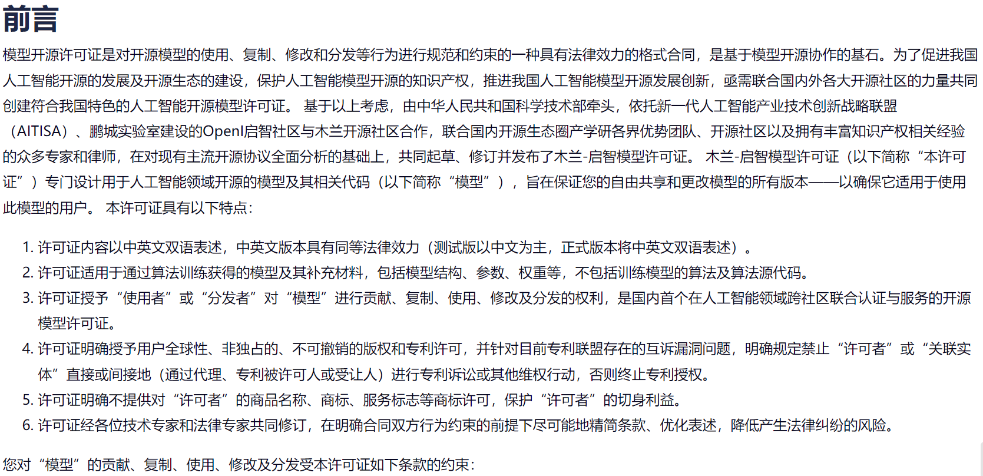
木兰-启智模型许可证 第一版（测试版）

Slide 96
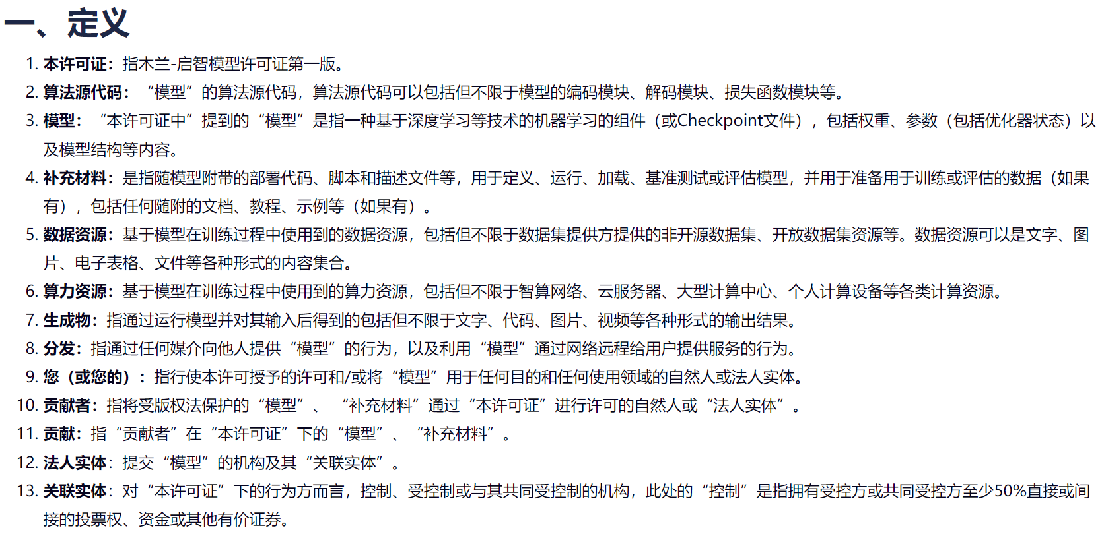
木兰-启智模型许可证 第一版（测试版）

Slide 97
木兰-启智模型许可证 第一版（测试版）

Slide 98
木兰-启智模型许可证 第一版（测试版）

Slide 99
木兰-启智模型许可证 第一版（测试版）

Slide 100
所授予的版权许可，专利许可是否足够？
算法源代码
模型
（包括权重、参数）
数据资源
补充材料

Slide 101
开源LLM的的矛盾

Slide 102
以生物风险为例看开源的风险
利用生物学造成伤害的某些步骤涉及在谷歌或教科书中找不到的知识，并且需要高水平的专业知识。
今天的人工智能系统可以填补其中一些步骤，但不完整且不可靠——它们正在显示出最初的风险迹象。
然而，将当今的系统直接外推到我们预计 2-3 年后会出现的系统表明，人工智能系统将存在填补所有缺失部分的巨大风险，如果没有采取适当的防护措施和缓解措施。这可以极大地扩大具有实施大规模生物攻击技术能力的参与者范围。
发现这一风险后，Anthropic 引入了缓解措施，以确保当前部署的人工智能系统不会以这种方式被滥用。例如，专门关注生物学，利用宪法人工智能对模型进行微调，使它们不太可能响应潜在有害的信息请求。 Anthropic还建立了安全系统来识别和阻止试图违反使用政策的用户。
然而，即使 Anthropic 和其他负责任的开发商成功地降低了这些风险，并不是每个参与者都会负责任地行事。
不良行为者可以从头开始构建自己的人工智能，从人工智能公司的服务器窃取人工智能，或者在足够强大的开源模型可用的情况下重新利用开源模型。

Slide 103
安全的人工智能建议及开源漏洞
基于学习人类偏好的系统的方法，包括根据人类反馈进行强化学习、宪法人工智能和辅助游戏。
正式的预言方法，人工智能系统被限制在可证明合理的（例如逻辑或概率）推理系统内运行，因此不能欺骗或给出不正确的答案。
基础良好的人工智能，建立在严格的、可分解的语义基础（例如逻辑或概率知识系统）上的系统，并允许从明确定义的组件和组合结构中推导出总体代理属性。
CS 中的形式化方法：有一个既定的研究领域涉及形式正确系统的验证和综合，但与当前的人工智能研究只有很小的交集。为了使任何正式的安全保证成为可能，这种交叉点需要大幅增长。
上面列出的方法都没有解决不良行为者为了自己的目的故意部署功能强大但不安全的人工智能系统的可能性，从而导致全球范围内潜在的人类控制丧失。
开源人工智能技术的盛行将使这种可能性变得越来越大； 此外，监管软件的传播似乎基本上是不可能的。

Slide 104
开源也能促进可信
ChatGPT类生成式人工智能技术,根据它的基本原理,实际上很大程度上是一个算法黑箱，人们能够看到的是输入和输出两端，但中间的工作原理和机制并不清楚，它的结果是靠算力“烧”出来的，并没有经验性的总结。
开源社区的建设，让更多角色参加，让技术在接受更多维度检验的同时，建立起更加敏捷、全面的反应机制，推进技术迭代、行业互联互通与产业发展。公平透明根植于自由开源软件的发展过程中，众多的大语言模型本身就是开源形式。毫无疑问，算法、数据、参数的开源将会极大地促进可信人工智能的构建。

Slide 105
开放式机器人伦理倡议
设计共享与伦理实践
知识共享与信息设计
公众 | 研究人员 | 媒体
设计共享（软件/硬件） | 由机器人伦理讨论所形成的机器人设计 | 知识共享（学术及其他相关知识、数据和讨论）
 | 开源机器人伦理倡议组织
 | 依据现今技术所形成的机器人伦理讨论
工业界 | 专业组织 | 政府/管理机构

Slide 106
可信的开源LLM

Slide 107
RAIL 许可证
You agree not to use the Model or Derivatives of the Model:
(a) In any way that violates any applicable national, federal, state, local or international law or regulation;
(b) For the purpose of exploiting, harming or attempting to exploit or harm minors in any way;
(c) To generate or disseminate verifiably false information with the purpose of harming others;
(d) To generate or disseminate personal identifiable information that can be used to harm an individual;
(e) To generate or disseminate information or content, in any context (e.g. posts, articles, tweets, chatbots or other kinds of automated bots) without expressly and intelligibly disclaiming that the text is machine generated;
(f) To defame, disparage or otherwise harass others;
(g) To impersonate or attempt to impersonate others;
(h) For fully automated decision making that adversely impacts an individual’s legal rights or otherwise creates or modifies a binding, enforceable obligation;

Slide 108
RAIL 许可证
You agree not to use the Model or Derivatives of the Model:
(i) For any use intended to or which has the effect of discriminating against or harming individuals or groups based on online or offline social behavior or known or predicted personal or personality characteristics
(j) To exploit any of the vulnerabilities of a specific group of persons based on their age, social, physical or mental characteristics, in order to materially distort the behavior of a person pertaining to that group in a manner that causes or is likely to cause that person or another person physical or psychological harm;
(k) For any use intended to or which has the effect of discriminating against individuals or groups based on legally protected characteristics or categories;
(l) To provide medical advice and medical results interpretation;
(m) To generate or disseminate information for the purpose to be used for administration of justice, law enforcement, immigration or asylum processes, such as predicting an individual will commit fraud/crime commitment (e.g. by text profiling, drawing causal relationships between assertions made in documents, indiscriminate and arbitrarily-targeted use).

Slide 109
RAIL 许可证
您同意不使用模型或模型的衍生品：
以任何方式违反任何适用的国家、联邦、州、地方或国际法律或法规；
以任何方式剥削、伤害或企图剥削或伤害未成年人；
出于伤害他人的目的生成或传播可验证的虚假信息；
生成或传播可用于伤害个人的个人身份信息；
在任何上下文（例如帖子、文章、推文、聊天机器人或其他类型的自动化机器人）中生成或传播信息或内容，而不明确且明确地否认文本是机器生成的；
诽谤、贬低或以其他方式骚扰他人；
冒充或试图冒充他人；
对于对个人合法权利产生不利影响或以其他方式创建或修改具有约束力、可执行义务的全自动决策；
任何旨在或具有基于线上或线下社交行为或已知或预测的个人或个性特征而歧视或伤害个人或群体的用途；
利用特定群体的年龄、社会、身体或心理特征的任何脆弱性，以实质上扭曲属于该群体的人的行为，从而导致或可能导致该人或对他人身体或心理造成伤害；
出于受法律保护的特征或类别的目的或具有歧视个人或群体效果的任何使用；
提供医疗建议和医疗结果解释；
生成或传播用于司法、执法、移民或庇护程序的信息，例如预测个人将实施欺诈/犯罪承诺（例如，通过文本分析、绘制以下断言之间的因果关系）文件、不加区分和任意有针对性的使用）。

Slide 110
凯撒能否解决上帝的问题？

Slide 111
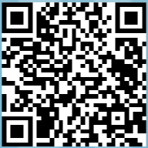
THANK YOU
QUESTIONS?
欢迎扫码打卡
积分可兑换对应礼品哟！
扫码添加讲师联系方式

